Slide 1

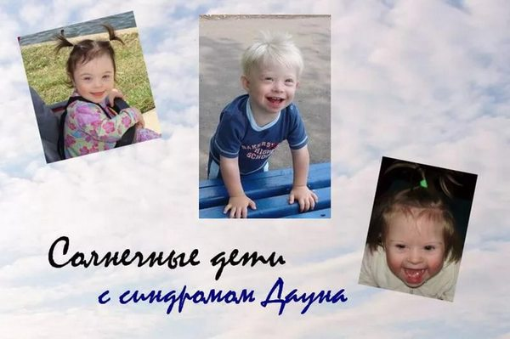

Slide 2
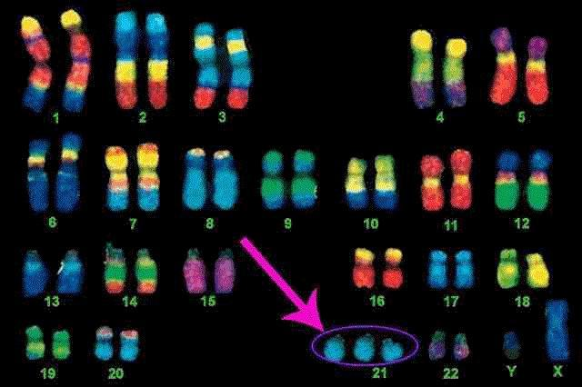
Этот день выбран не случайно.
Что такое синдром Дауна?
Синдром Дауна - самая распространённая генетическая аномалия.
По статистике, 1 младенец из 600-800 появляется на свет с синдромом Дауна. Это соотношение одинаково в разных странах, климатических зонах, социальных слоях. Оно не зависит от образа жизни родителей, цвета кожи, национальности.
Ничьей вины в появлении лишней хромосомы нет.
Синдром Дауна не является болезнью.

Slide 3
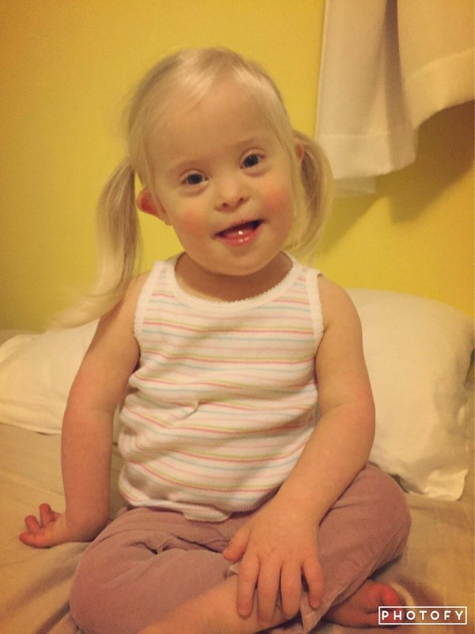
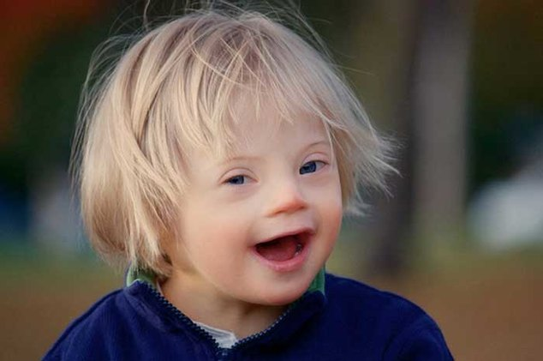
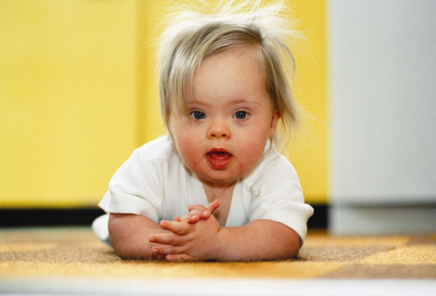
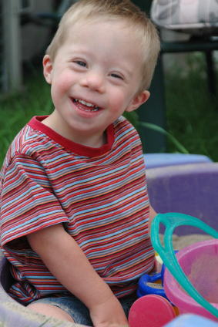
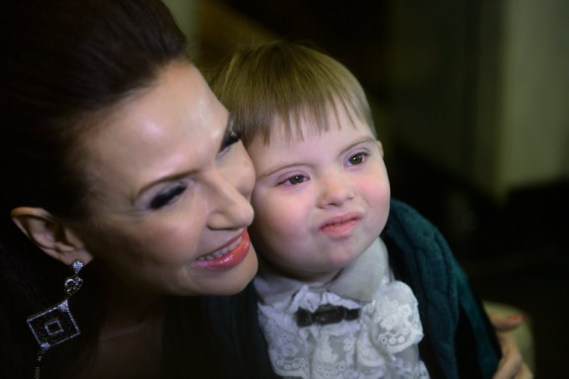
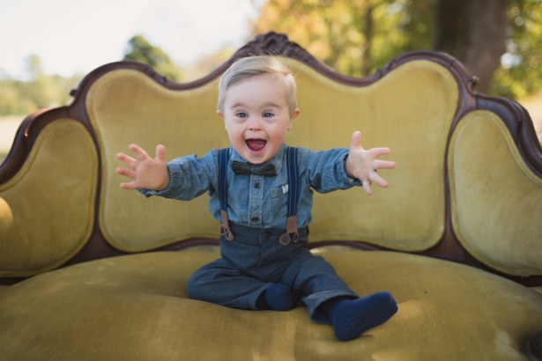
Что является причиной появления синдрома Дауна и как он распознается?
Причина, по которой это происходит, до сих пор не выяснена.

Slide 4
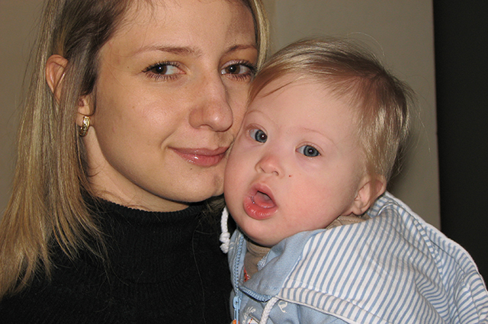
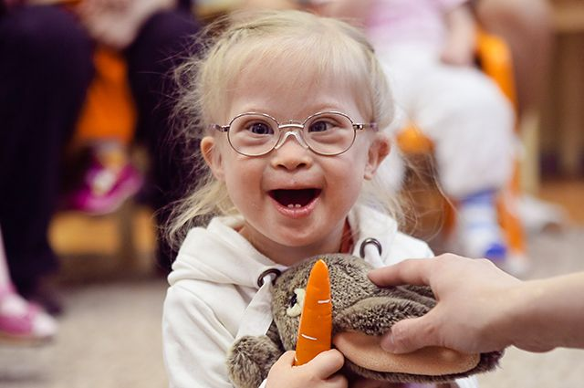
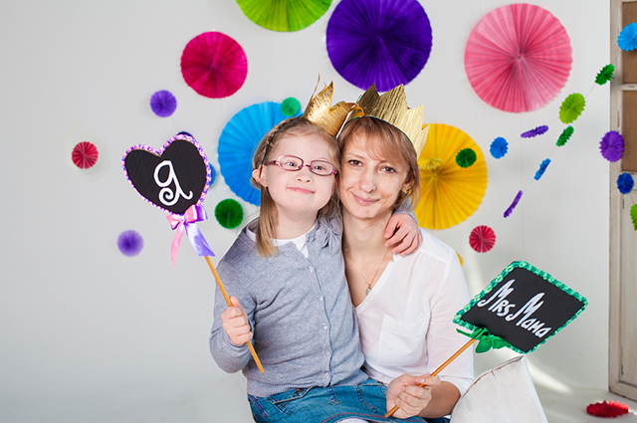
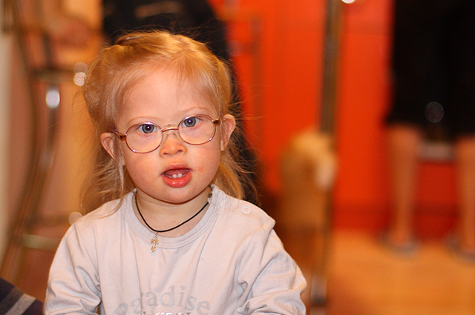
История Ники

Slide 5
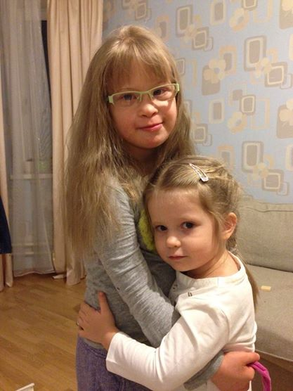
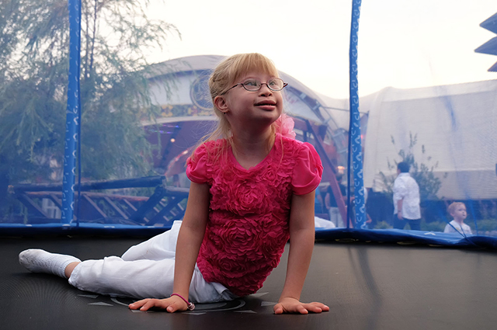
Сегодня фонд «Даунсайд Ап» бесплатно помогает почти 5000 детей и их семей со всей России.

Slide 6
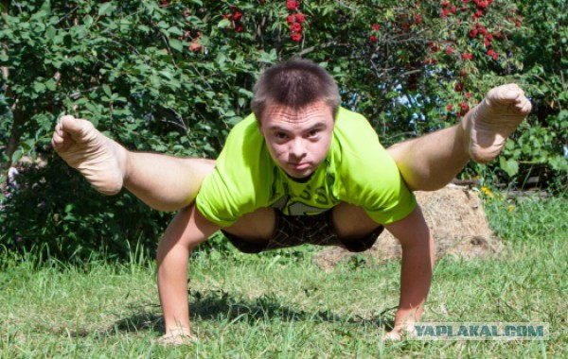
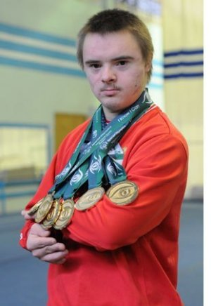
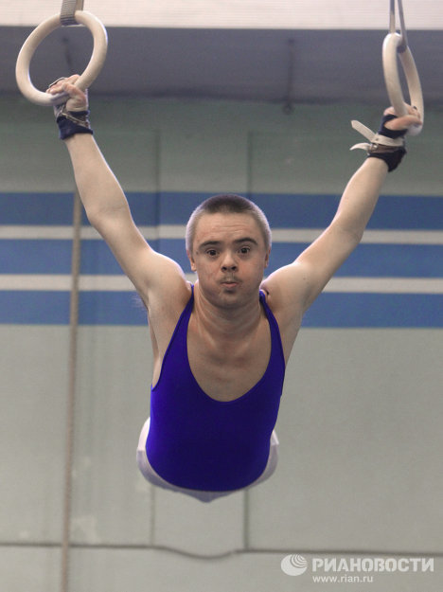
Люди с синдромом Дауна, которые достигли больше, чем мы
Андрей Востриков – чемпион России и мира по спортивной гимнастике. На Играх он был единственным гимнастом с синдромом Дауна, представлявшим Россию. Обладатель 4 золотых и 2 серебряных медалей.

Slide 7
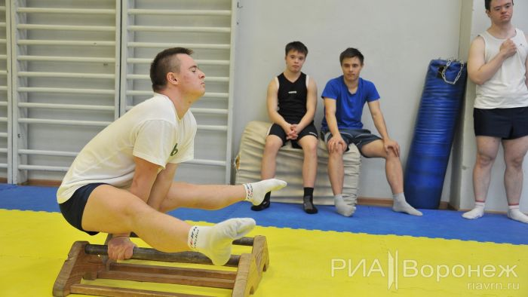
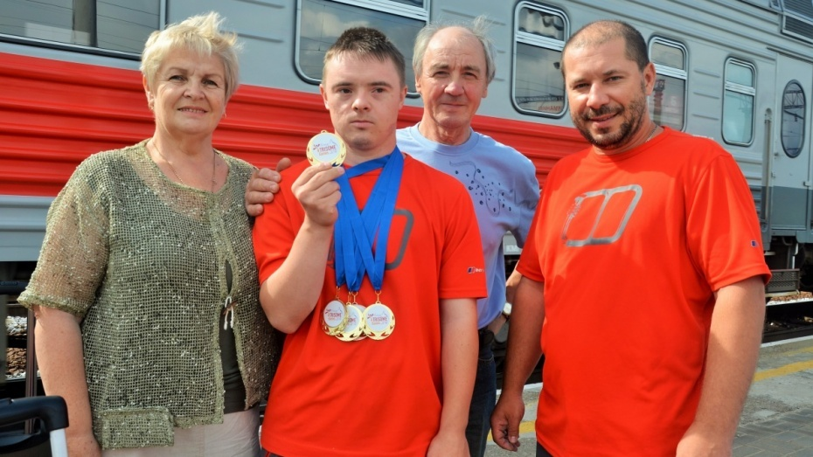
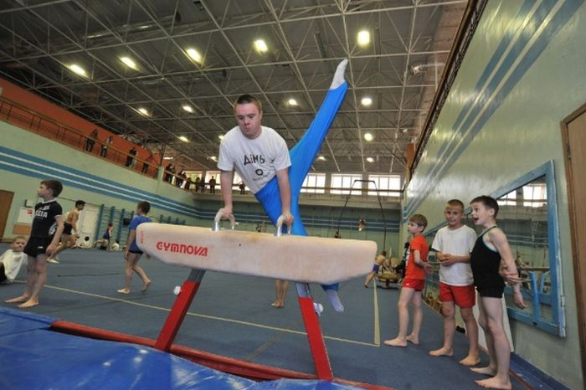
До этих «самых важных» олимпийских медалей было более10 лет упорных тренировок. Вместе с тренером, Павлом Королевым они учились побеждать особенности врожденной генетической патологии.
Павел Королев, тренер:
«У таких людей слабо развита память и координация движений.
И то, что в большой гимнастике обычно учат за месяц-два, мы учим годами.
Забываем, повторяем, возвращаемся назад».

Slide 8
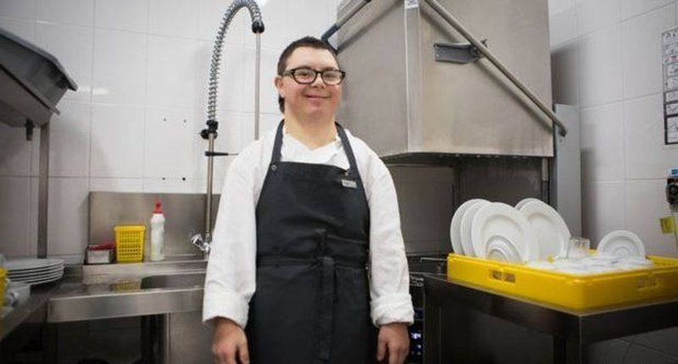
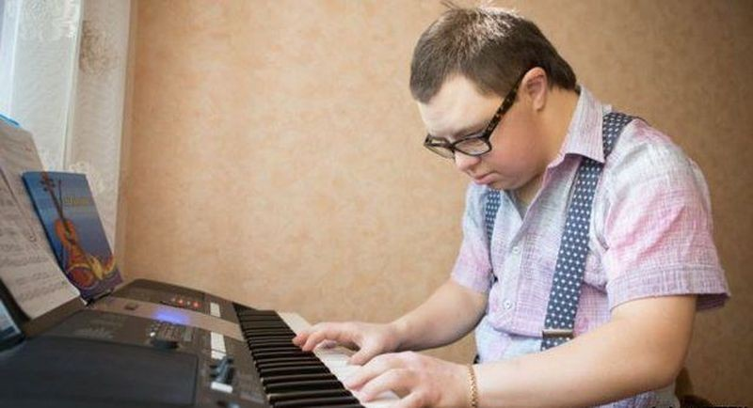
Мгер Миносян
Сейчас мою посуду, потом стану поваром
С идеей устроить в отель человека с синдромом Дауна выступил главный менеджер «Ренессанс-Минск». Датчанин Жеспер Францл, когда еще работал в Дании, увидел передачу, как таких людей трудоустраивают компании у него на родине. Он решил, что и в его компании также будут работать люди с синдромом Дауна.

Slide 9
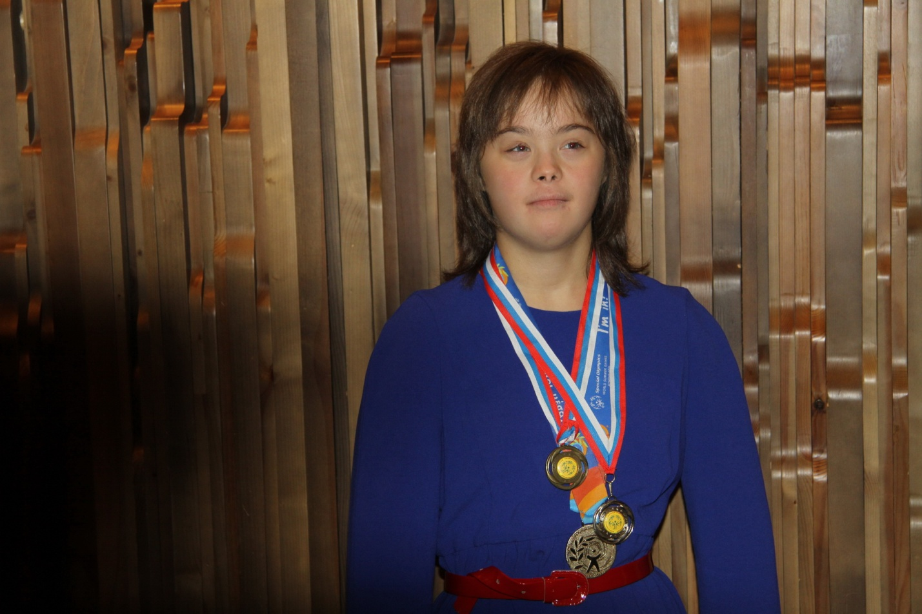
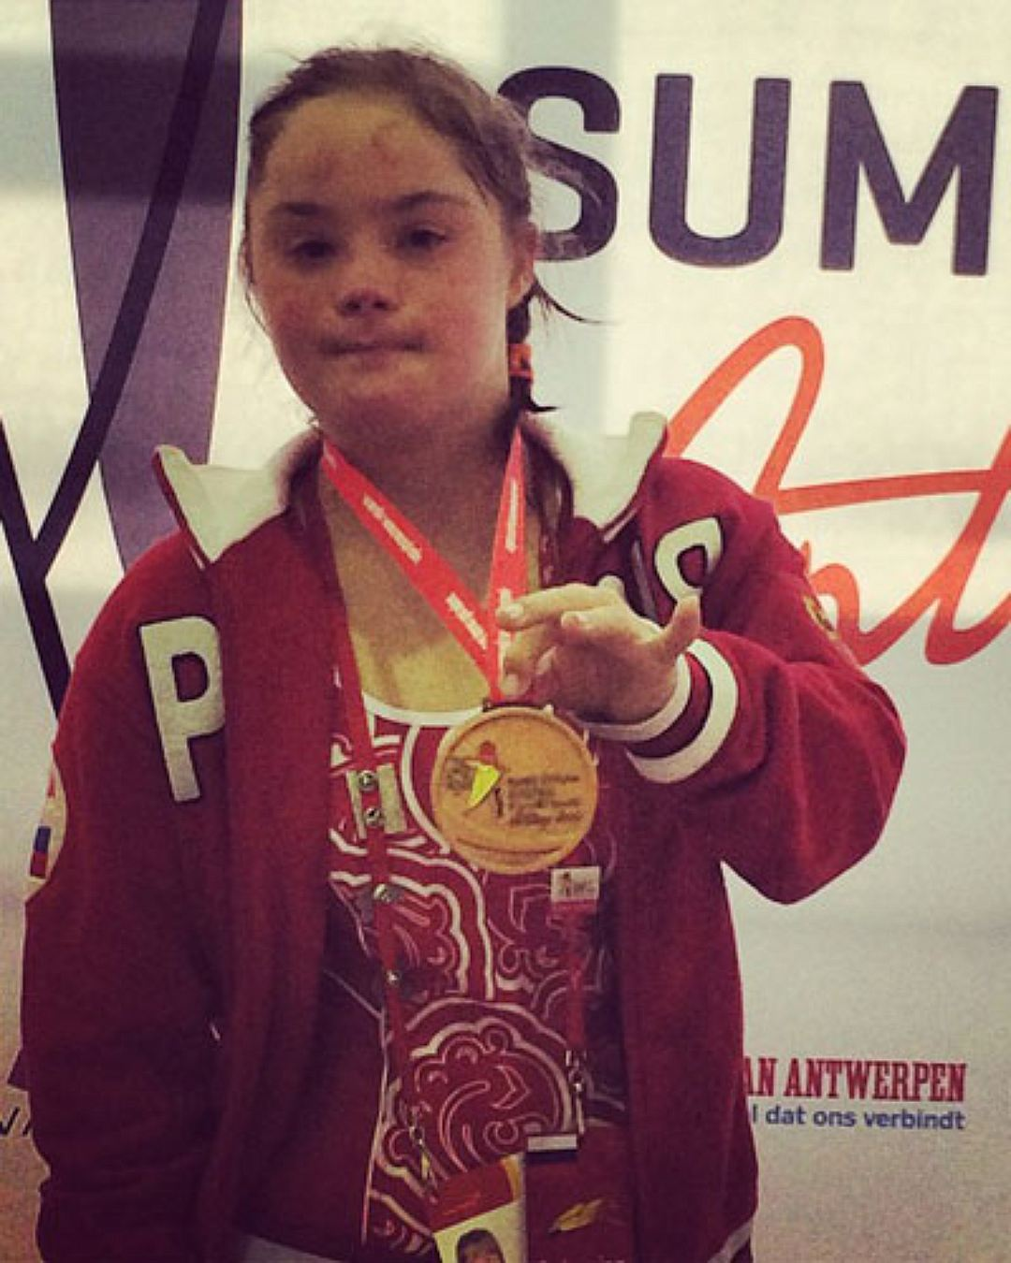
Алтайская пловчиха стала бронзовым призером Европейских летних Специальных Олимпийских игр.
Мария Ланговая

Slide 10
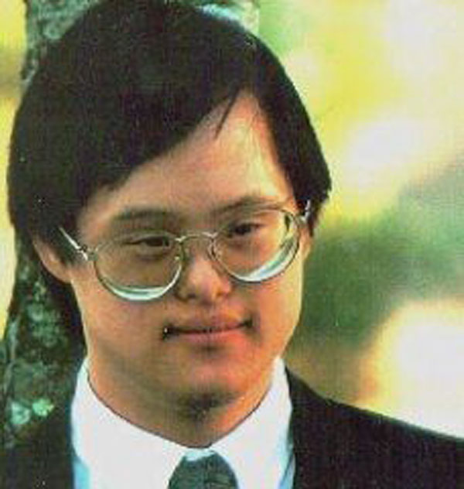
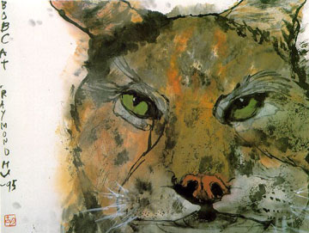
Раймонд Ху — художник
В Калифорнии живет 25-тилетний художник Раймонд Ху. Он рисует, используя китайскую методику, тушью и акварелью на рисовой бумаге. Рисует Раймонд портреты животных — львов, тигров, ящериц, слонов, рыб, черепах, собак.

Slide 11
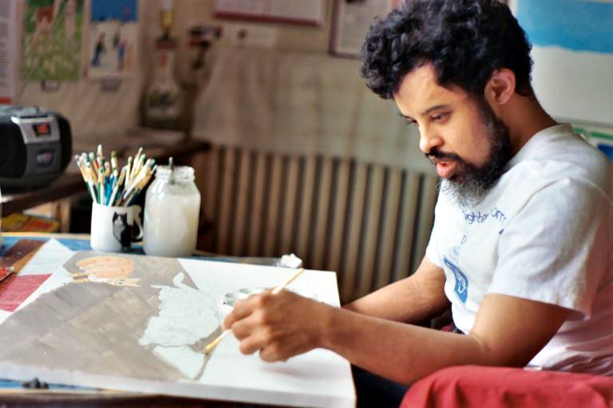
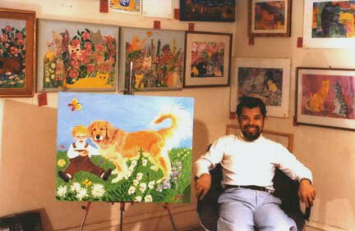
Майкл Джургю Джонсон — художник
Художник из США, Джургю Джонсон Майкл родился с синдромом Дауна, но это не мешает ему создавать настоящие произведения искусства. Среди его работ — портреты, изображения животных, пейзажи. Чтобы иметь возможность помогать своим родным, он рисует не только по собственному вдохновению, но и выполняет заказы. Друзья помогли Майклу создать свои сайты, где он представляет не только свои картины, но и работы своих юных друзей-художников с синдромом Дауна. Майкл – участник и лауреат почти двух десятков различных художественных выставок.

Slide 12
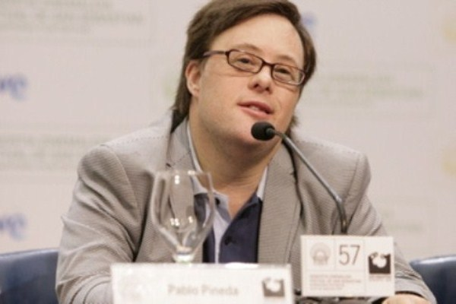
Пабло Пинеда — актёр, преподаватель
У него есть диплом преподавателя, бакалавра искусств и диплом в области педагогической психологии. Пабло — первый в Европе человек с синдромом Дауна, получивший университетское образование. В будущем он хочет продолжать заниматься преподаванием, а не сниматься в кино.

Slide 13
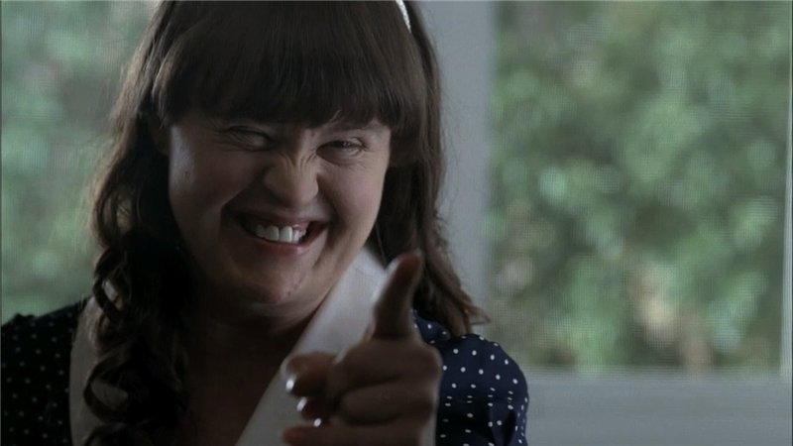
Стефани Гинз — актриса, доктор
В своем первом фильме «Дуо» Стефани снялась в 12 лет. Фильм стал настоящей сенсацией. В 1996 году получил множество наград, среди которых премия Американской киноакадемии, Чикагского международного кинофестиваля и другие. Спустя много лет после выхода фильма, Стефани получила степень Доктора медицины в Университете Уолтера Джонсона в Бетесде, штата Мариленд. В это время она была задействована в съемках рекламы и играла в двух театральных пьесах.

Slide 14
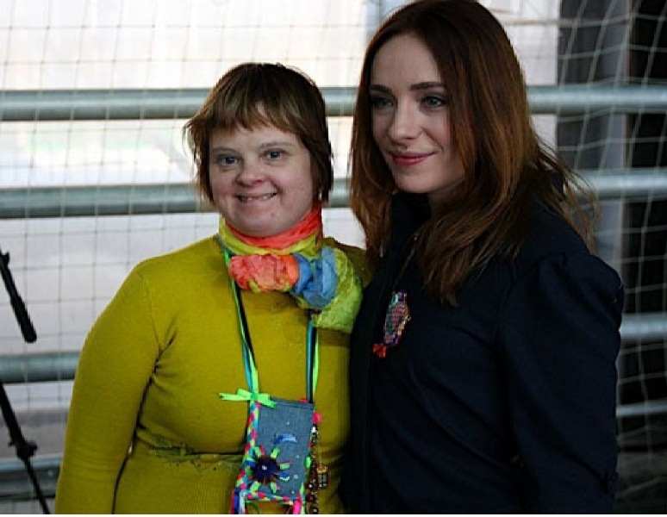
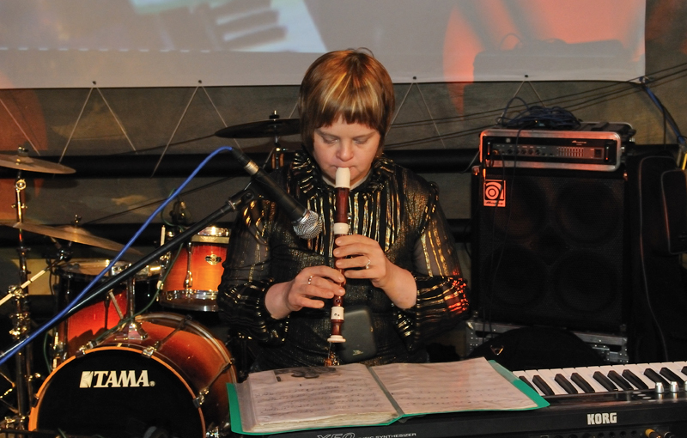
Мария Нефедова — помощник педагога
43-летняя Мария Нефедова живет в Москве, работает в благотворительном фонде «Даунсайд Ап» помощником педагога. Маша помогает специалистам проводить групповые занятия для детей с синдромом Дауна. Она – единственный официально трудоустроенный человек с синдромом Дауна в России! Кроме работы в фонде, Маша исполняет главные роли в «Театре Простодушных» и играет на флейте.

Slide 15
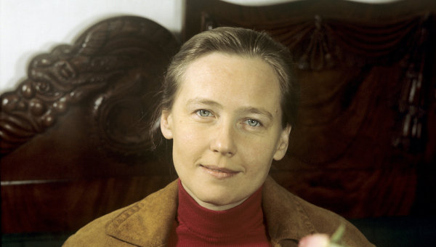
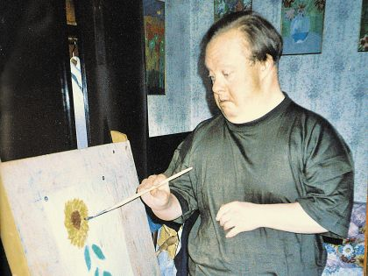
Ия Саввина стала первой публичной личностью, которая смогла открыто поднять проблему особенных детей и на своем примере показать, как за ними надо ухаживать.

Slide 16
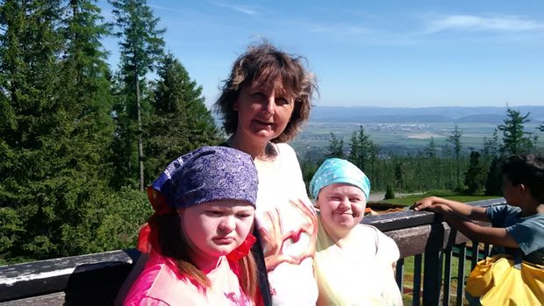
Общественное объединение «Даун Синдром».
Объединение создало театр «Солнечные дети» — единственный в Беларуси для молодёжи с синдромом Дауна.
Ольга Шалковская, директор общественного объединения «Даун Синдром». Ольга — мама двух девочек с синдромом Дауна, одна из них — приёмная.

Slide 17
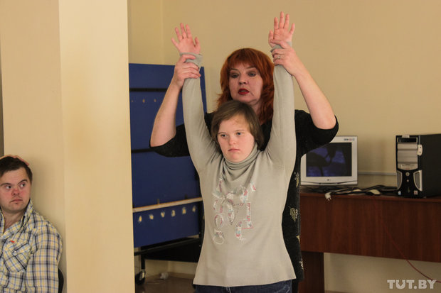
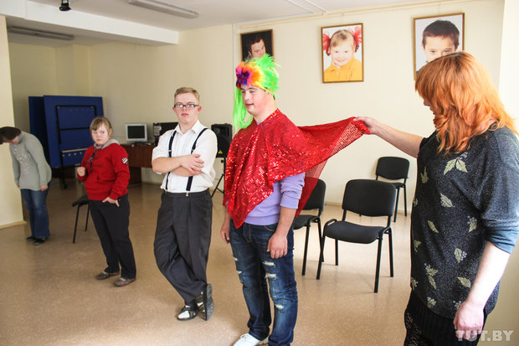
Актриса Минского камерного драматического театра Светлана Яцевич.
Светлана работает режиссёром «Солнечных детей» уже более пяти лет. Она у руля театра. Сама пишет пьесы и сценарии.

Slide 18
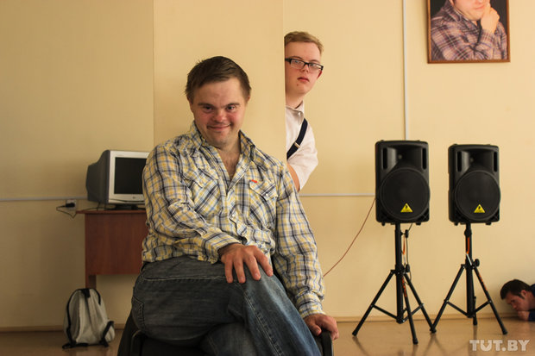
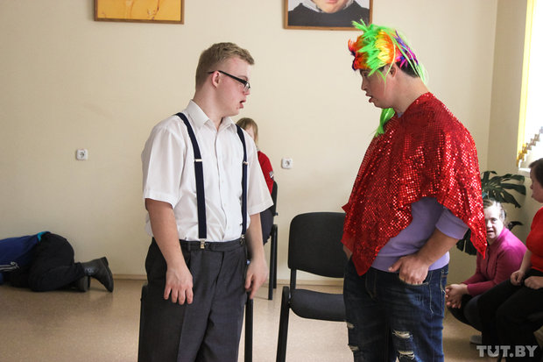
Давайте познакомимся
Саша Метелица
Коля-Николя
Самый взрослый участник театра — Саша Метелица. Ему 35 лет. Первую половину дня он работает в приходе «Всех скорбящих Радость».
Ему 21 год. Без капли стеснения рассказывает, что хорошо двигается и танцует. Любит рисовать, слушать Билана. Театр тоже любит, но перед выступлениями волнуется.

Slide 19
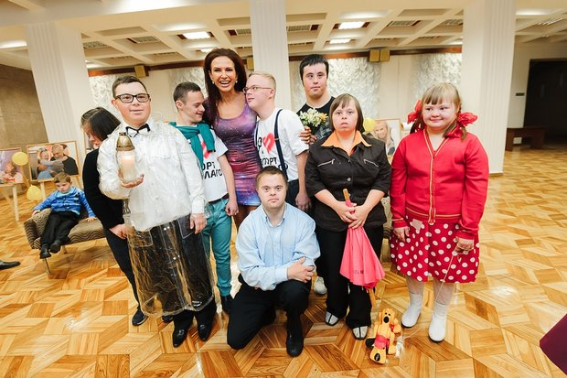
Эвелина Блёданс в театре

Slide 20
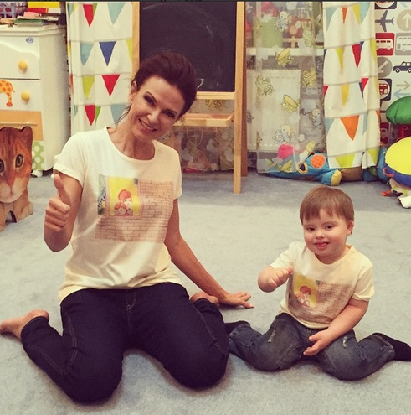
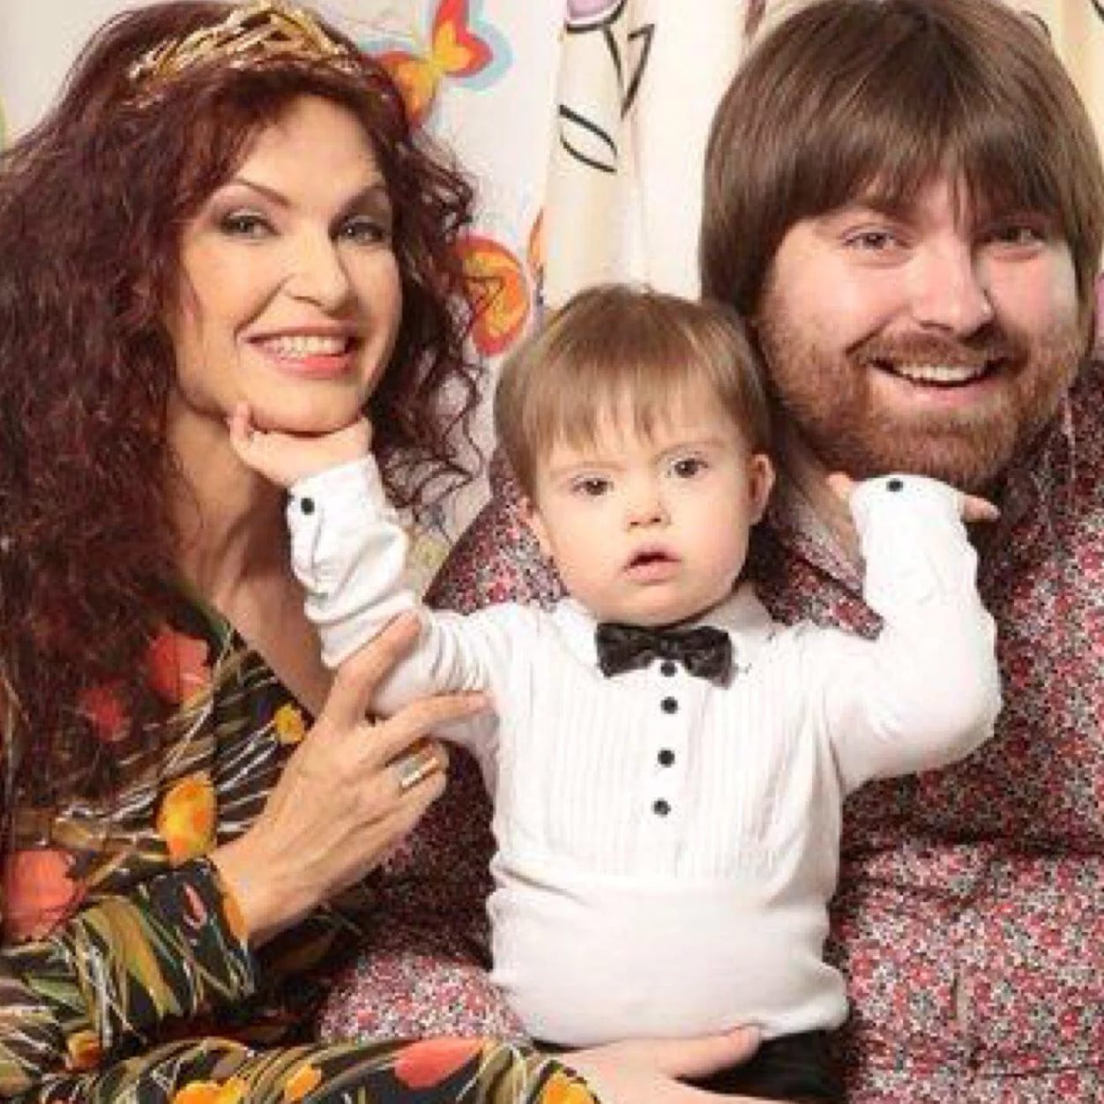

Slide 21
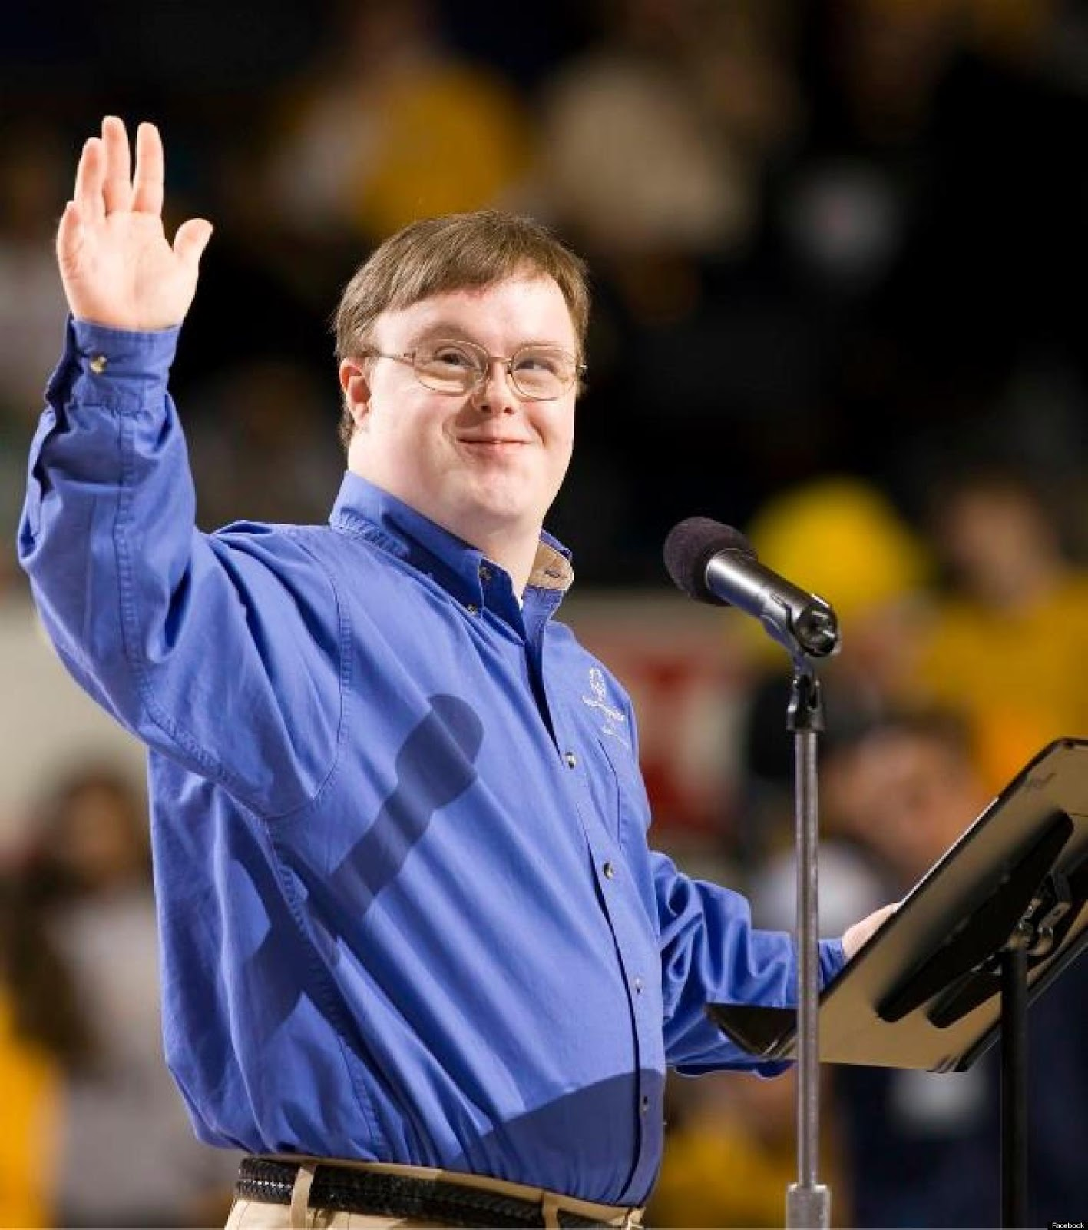
«Каждый, невзирая на цвет кожи и возможности, имеет шанс работать.
Так мы учимся друг у друга».

